Slide 1

Phòng GD & ĐT Quận Long Biên Trường MN Hoa Sữa

Slide 2
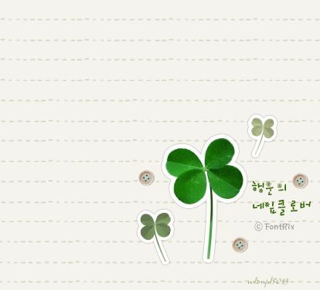

LĨNH VỰC PHÁT TRIỂN NHẬN THỨC
Đề tài: Phân biệt hình vuông, hình chữ nhật Đối tượng: 3 - 4 tuổi
Người dạy: Đặng Thị Hoa
Trường mầm non Hoa Sữa

Slide 3

PHẦN 1
Ôn nhận biết hình vuông hình chữ nhật

Slide 4

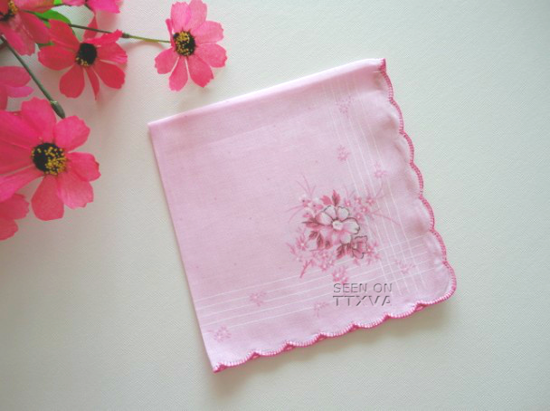
Chiếc khăn tay

Slide 5

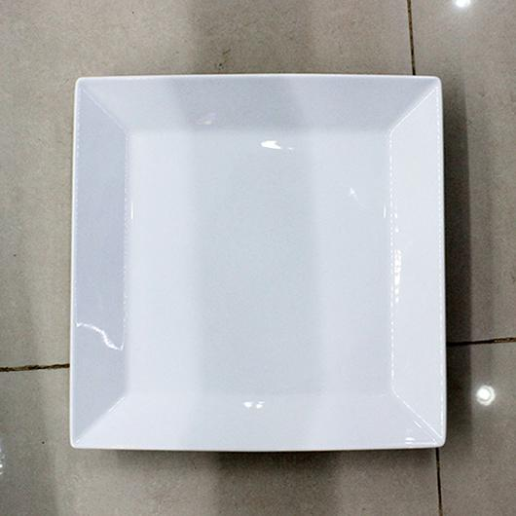
Cái đĩa

Slide 6
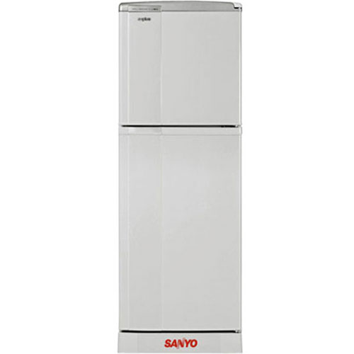
Tủ lạnh

Slide 7
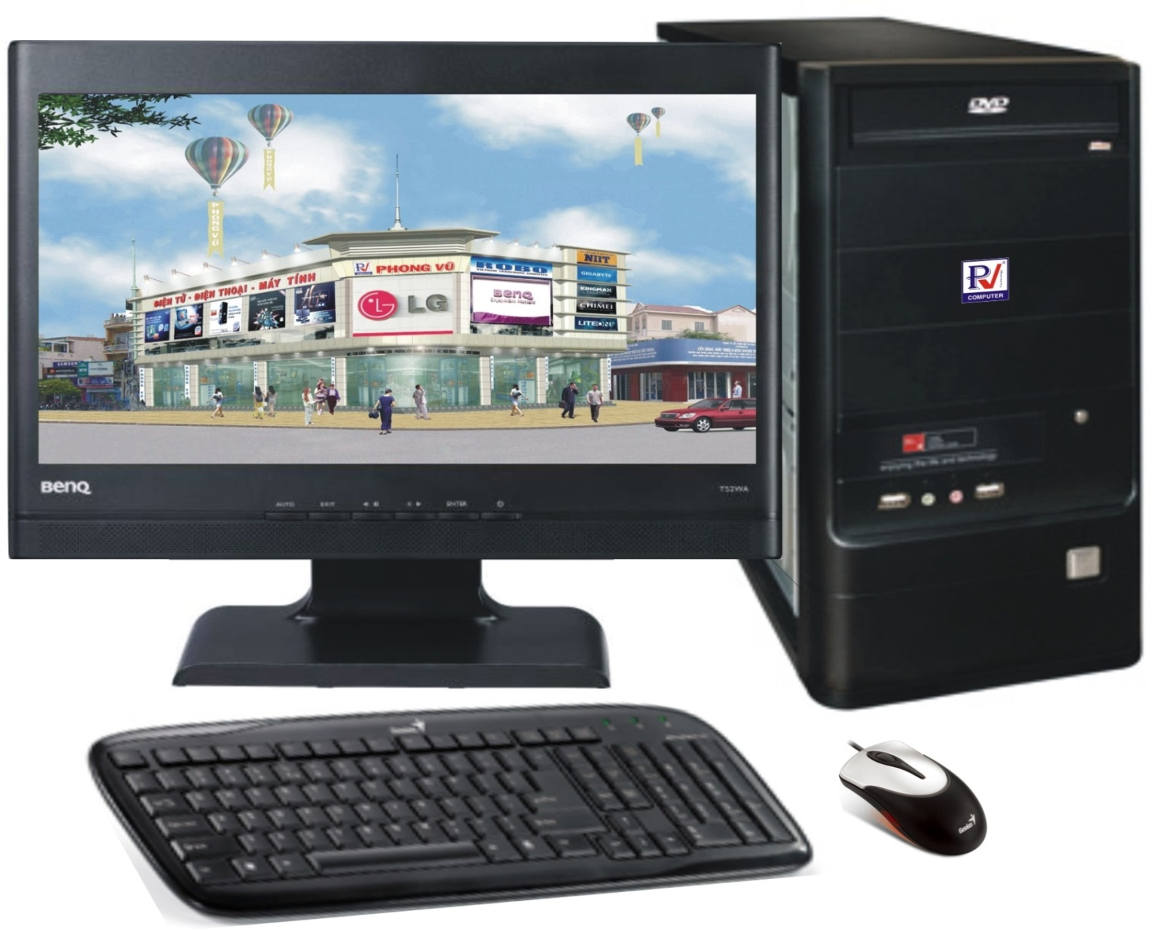
Cái đĩa
Máy tính

Slide 8

Phần 2:
Dạy trẻ phân biệt
hình vuông, hình chữ nhật

Slide 9

4 que tính dài bằng nhau

Slide 10

Cách xếp hình vuông

Slide 11

2 que tính dài bằng nhau

Slide 12

Cách xếp hình chữ nhật

Slide 13

Luyện tập – Củng cố
Trò chơi 1: “Tìm hình theo hiệu lệnh”

Slide 14

Trò chơi 2: Thi xem đội nào nhanh

Slide 15

XIN CHÂN THÀNH CẢM ƠN

